Slide 1
Обучение грамоте
Буква ь – показатель мягкости предшествующих согласных
Урок подготовила учитель начальных классов ГБОУ гимназия №1599 г. Москвы Белоножкина Татьяна Ивановна по программе «Школа России»
ь
с

Slide 2
Повторение
Что изучали на прошлых уроках ?

Slide 3
Буква Ч, ч
ЗВУК
Ч – согласный,
глухой,
мягкий,
непарный.

Slide 4
ЧТО ЗАПОМИНАЕМ?
ОРФОГРАММА
Пиши
ЧА- с буквой «а»
ЧУ - с буквой «у»

Slide 5
Найдите орфограмму в словах!
НАЧ ЛО
НАУЧ
У
А

Slide 6
Какие гласные буквы пишутся после мягких согласных?
И - РИ, ЛИ, СИ
Е - РЕ, ЛЕ, СЕ
Я - РЯ, ЛЯ, СЯ

Slide 7
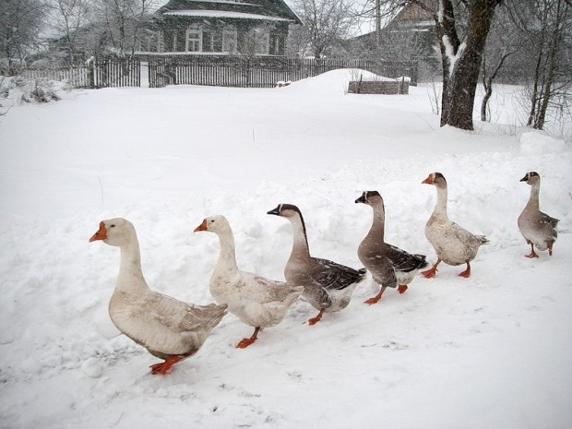
Г У С И

Slide 8

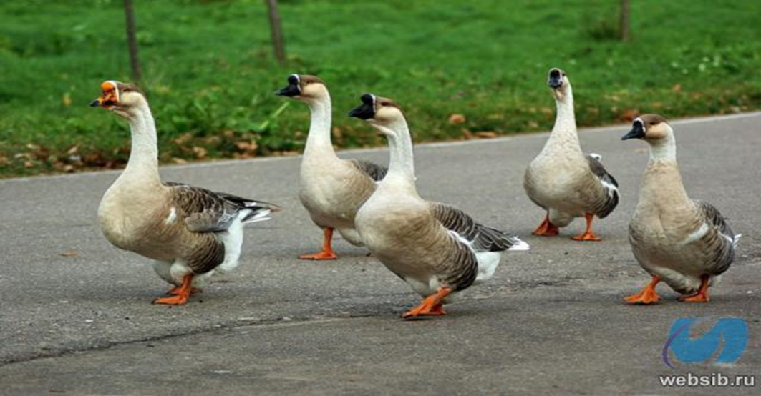
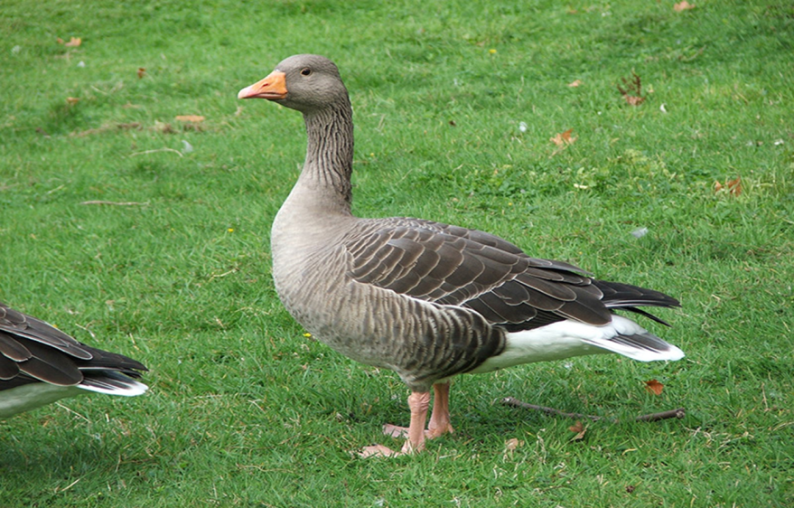

4 звука
3 звука
Г У С И
4 буквы
4 буквы
Г У С Ь

Slide 9

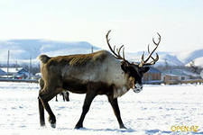
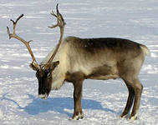

О Л Е Н И
5 б у к в 5 звуков
Почему?
ОЛЕНЬ

Slide 10
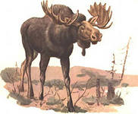
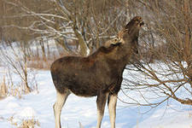
Л О С И
4 звука
3 звука
Л О С Ь

Slide 11
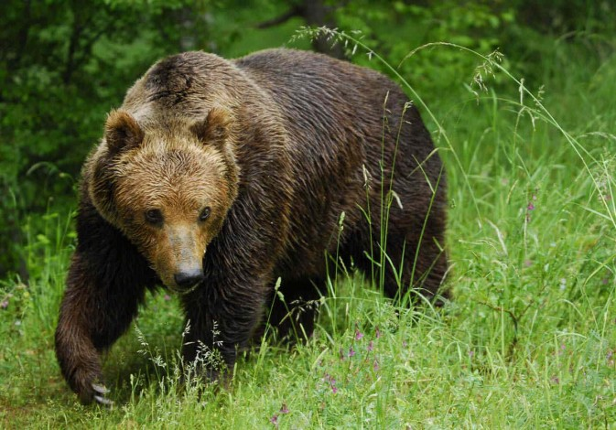

М е д в е д ь

Slide 12
Северный олень.
1. Олени приспособились жить на севере.
2. Он не ходит, а бегает.
3.У оленя необычные копыта.
4.Он не проваливается в снегу, легко пробегает по болоту.
5.Олень сам добывает себе корм, раскапывая глубокий снег.

